Slide 1
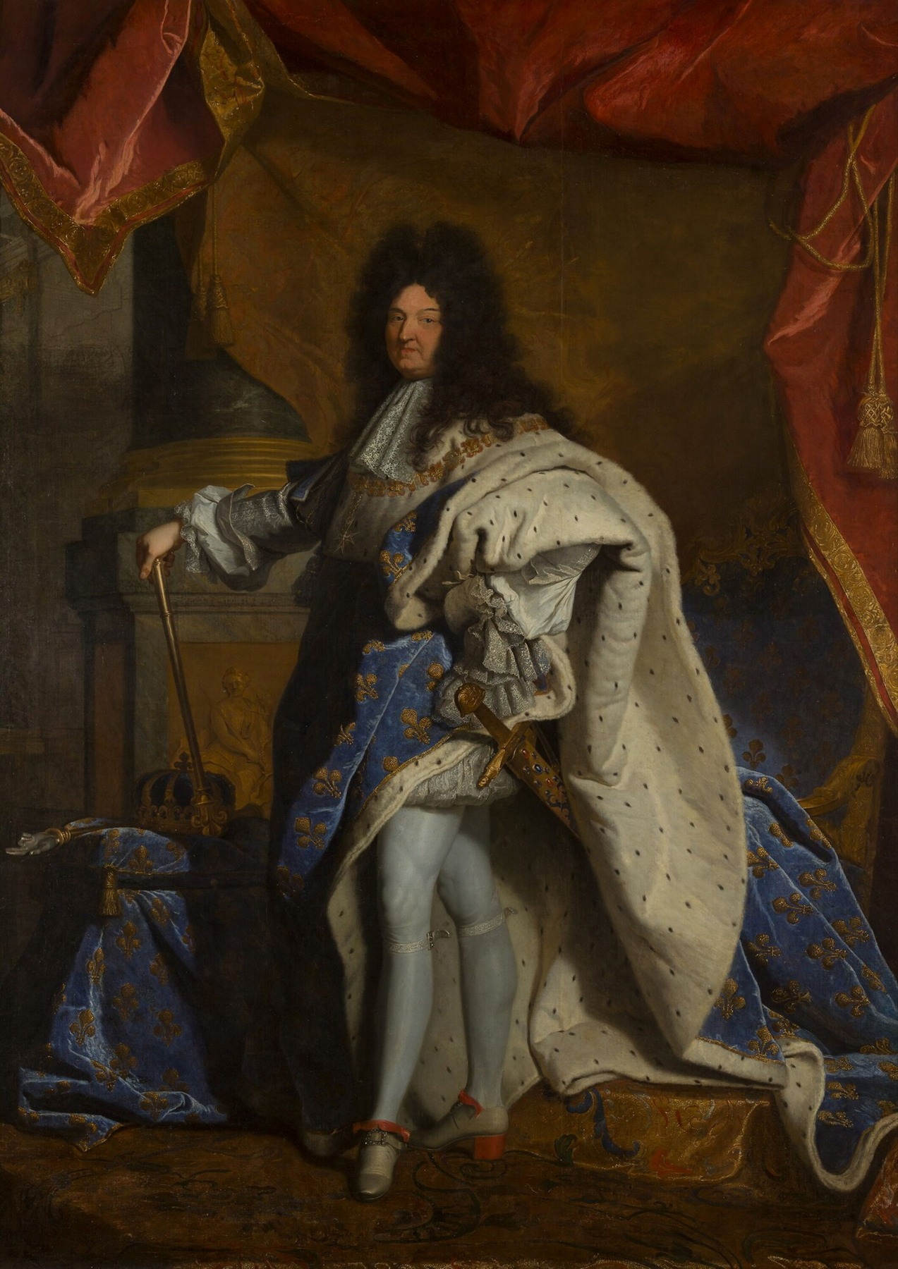
Франция: становление абсолютизма
Как короли Франции усилили свою власть?
100ballnik.com

Slide 2
План урока
Истоки французского абсолютизма.
Религиозные войны и Нантский эдикт.
Роль Ришелье и Людовика XIII.
Версаль и правление Людовика XIV.
100ballnik.com

Slide 3
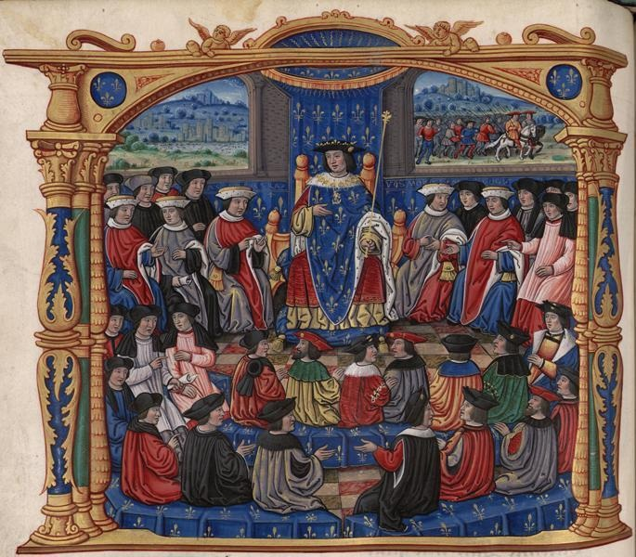
Истоки абсолютизма
Король — помазанник Божий
Титул «христианнейший король».
Фундаментальные законы монархии ограничивали власть короля.
Парламенты контролировали законы.
100ballnik.com

Slide 4
Ограничения власти короля
Неписаные традиции
Король не мог менять веру, отрекаться от престола.
Обязан соблюдать законы и заботиться о подданных.
Власть разделена между институтами.
100ballnik.com

Slide 5
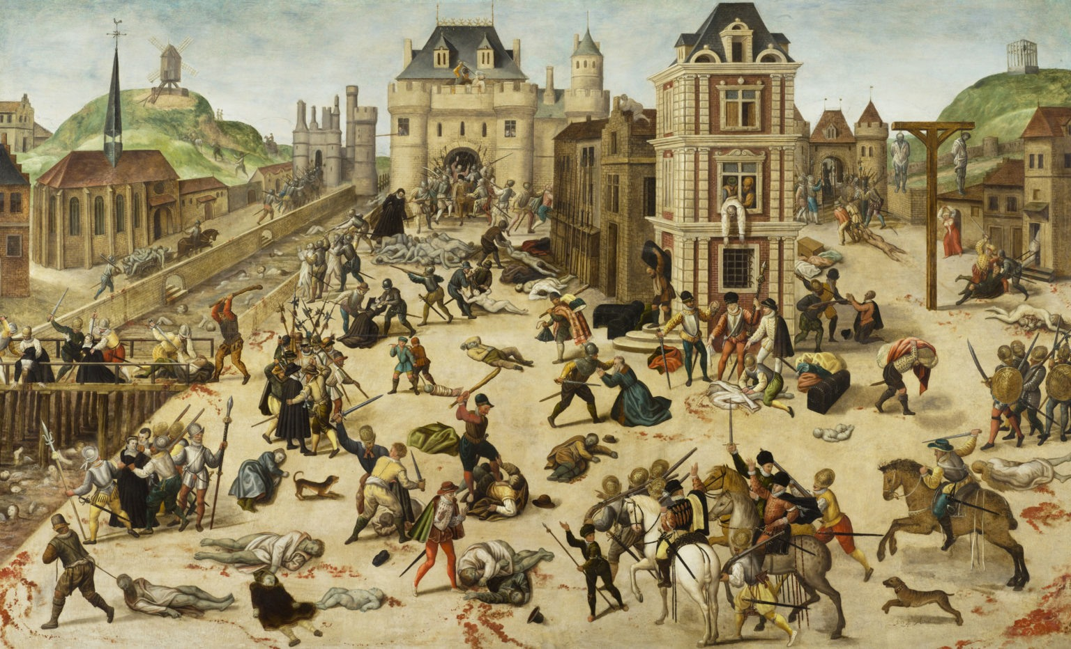
Религиозные войны
Раскол страны
Гугеноты vs католики.
Варфоломеевская ночь (1572) — кровавая расправа.
Истощение страны.
100ballnik.com

Slide 6
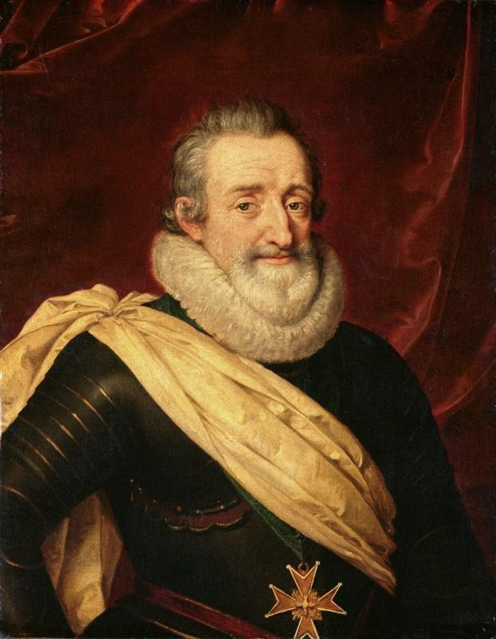
Генрих IV Бурбон
Примирение и процветание
Нантский эдикт (1598) — веротерпимость.
Восстановление экономики.
Популярность в народе.
100ballnik.com

Slide 7
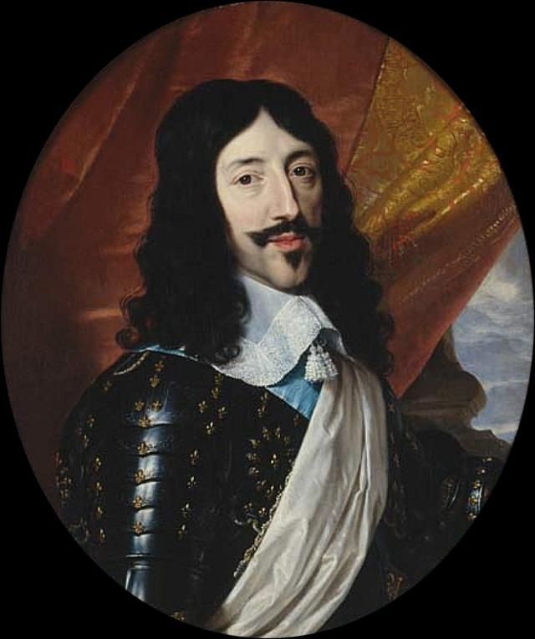
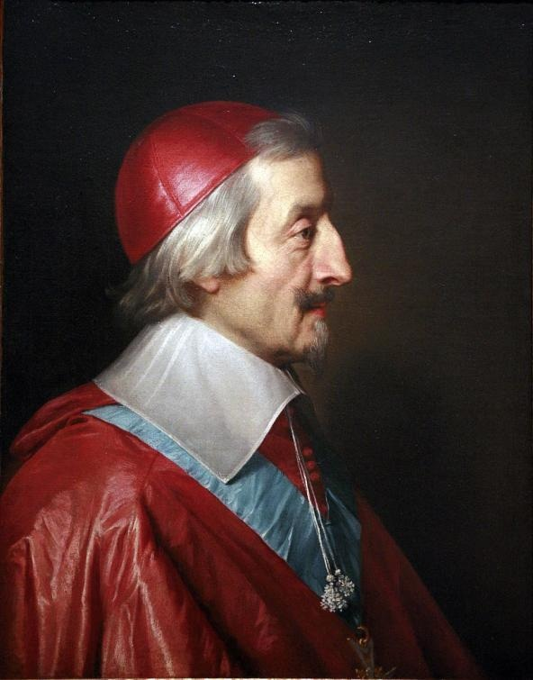
Людовик XIII и Ришелье
Укрепление центральной власти
Подавление мятежей гугенотов.
Борьба с
аристократией.
Создание флота и армии.
100ballnik.com

Slide 8
Фронда
Мятеж против короны
Восстание парламента и аристократов
(1648–1653).
Подавление с трудом.
Урок для будущих королей.
100ballnik.com

Slide 9
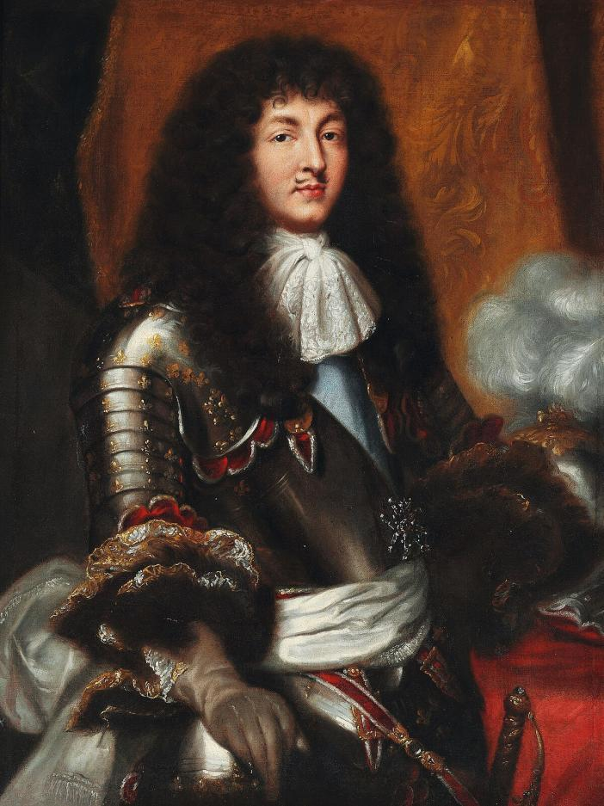
Людовик XIV – «король-солнце»
Вершина абсолютизма
Символ — солнце.
Девиз: «Государство — это я».
Работоспособность и контроль.
100ballnik.com

Slide 10
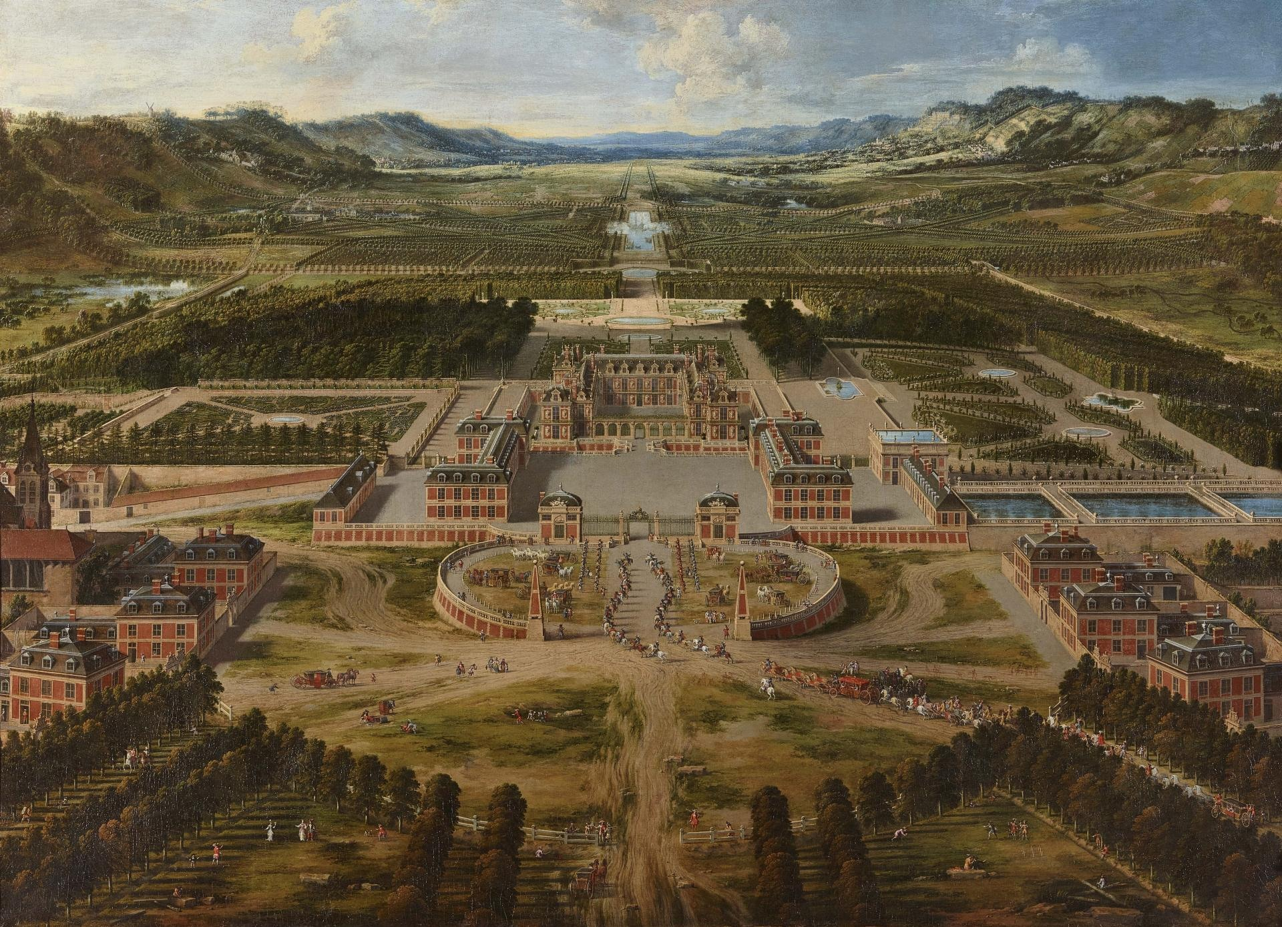
Версальский дворец
Центр власти и культуры
Двор приручённой аристократии.
Пышность и церемониал.
Образец для Европы.
100ballnik.com

Slide 11
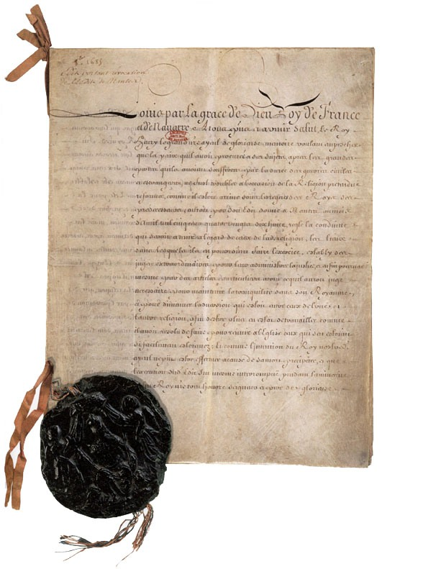
Отмена Нантского эдикта
Борьба за религиозное единство
1685 г. — отмена веротерпимости.
Исход гугенотов — потеря капиталов и специалистов.
Ослабление экономики.
100ballnik.com

Slide 12
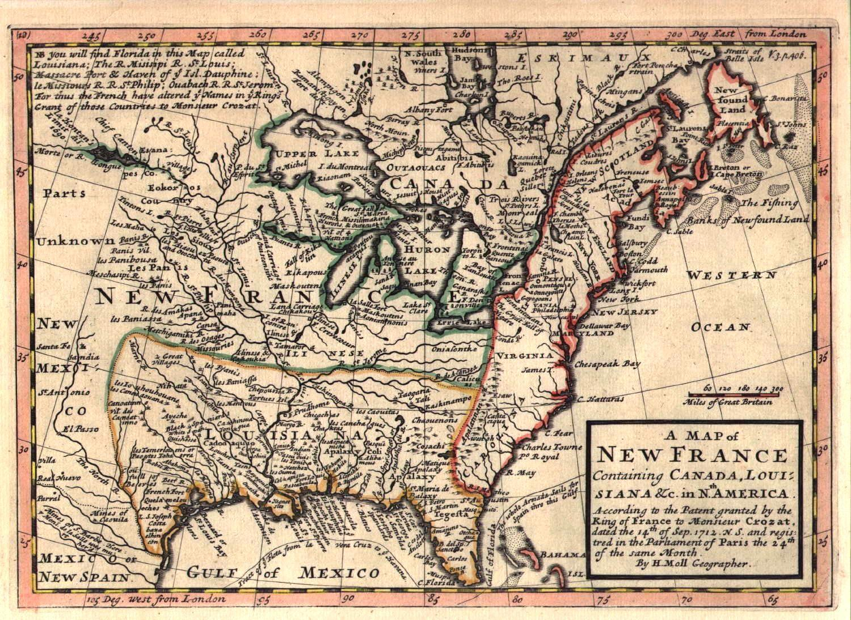
Колониальная экспансия
Франция — мировая держава
Владения в Америке (Луизиана).
Торговые и военные флоты.
Соперничество с Англией.
100ballnik.com

Slide 13
Итоги абсолютизма
Сила и слабость
Централизация власти.
Накопление проблем для будущего.
Рост бюрократии и армии.
100ballnik.com

Slide 14
Выводы
Франция — образец абсолютизма
XVI–XVII вв. — путь к могуществу.
Короли подчинили аристократию, церковь, парламенты.
Цена — религиозные конфликты и экономические потери.
100ballnik.com

Slide 15
Домашнее задание
На выбор:
Прочитать §10.
Подготовить доклад о роли Версаля.
Сравнить политику Генриха IV и Людовика XIV.
Объяснить, почему абсолютизм стал возможен во Франции.
100ballnik.com

